Slide 1
KHỞI ĐỘNG

Slide 2
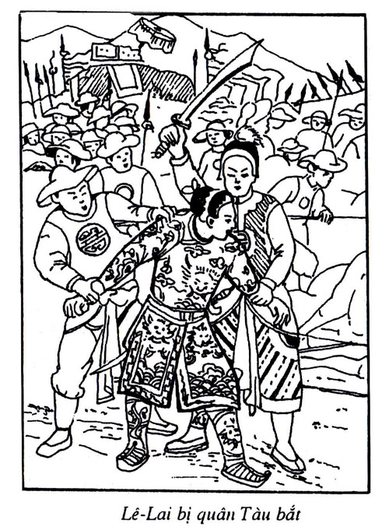


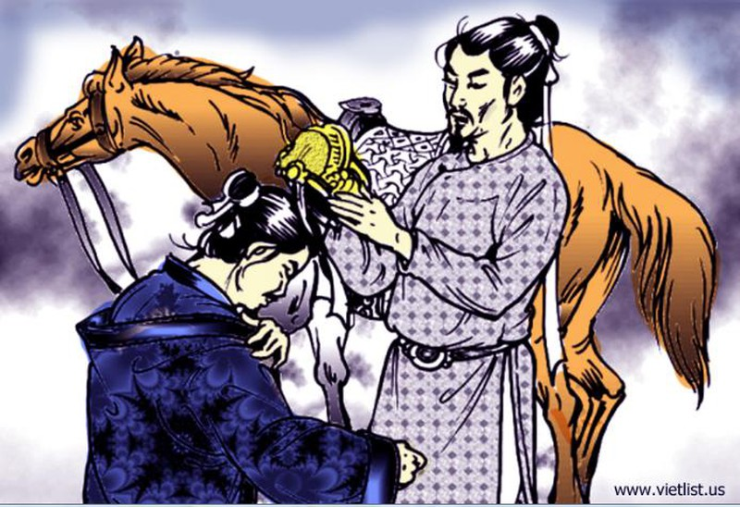
Đây là nhân vật lịch sử nào?

Slide 3


TRƯỜNG THCS LONG BIÊN
BÀI GIẢNG ĐIỆN TỬ MÔN LỊCH SỬ 7
BÀI 16. KHỞI NGHĨA LAM SƠN (1418-1427) T3
GV: Nguyễn Thị Thanh Hoài
Tổ Xã Hội

Slide 4



Nội dung
1. Một số sự kiện tiêu biểu của cuộc khởi nghĩa Lam Sơn
2. Nguyên nhân thắng lợi và ý nghĩa lịch sử

Slide 5

2. Nguyên nhân thắng lợi và ý nghĩa lịch sử.

Slide 6
Em hãy trình bày nguyên nhân thắng lợi của cuộc khởi nghĩa Lam Sơn?

Slide 7



a. Nguyên nhân thắng lợi.
+ Nhân dân ta có lòng yêu nước, ý chí và quyết tâm giành lại độc lập tự do.

Slide 8
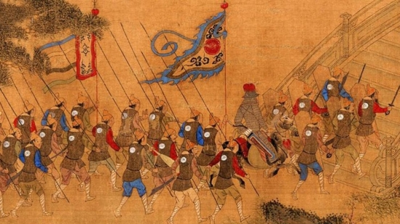
Hình ảnh giặc Minh xâm lược Đại Việt

Slide 9
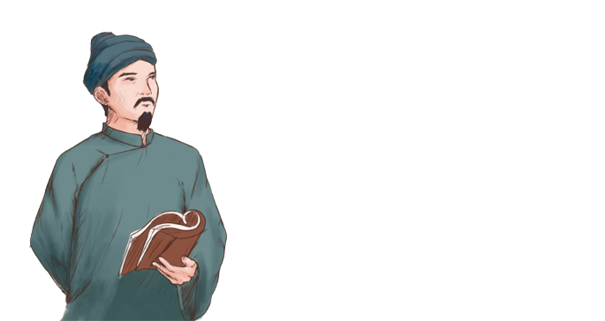
Bình Ngô đại cáo
*Nướng dân đen trên ngọn lửa hung tàn,
*Vùi con đỏ xuống dưới hầm tai vạ.
*Dối trời lừa dân đủ muôn ngàn kế,
*Gây binh kết oán trải hai mươi năm.
*Bại nhân nghĩa nát cả đất trời,
*Nặng thuế khoá sạch không đầm núi..
…Độc ác thay, trúc Nam Sơn không ghi hết tội,
*Dơ bẩn thay, nước Đông Hải không rửa sạch mùi.
*Lẽ nào trời đất dung tha,
*Ai bảo thần nhân chịu được?
NGUYỄN TRÃI

Slide 10
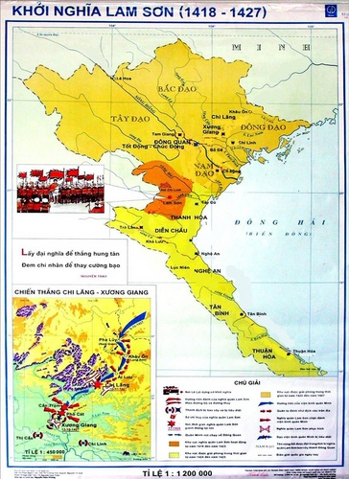
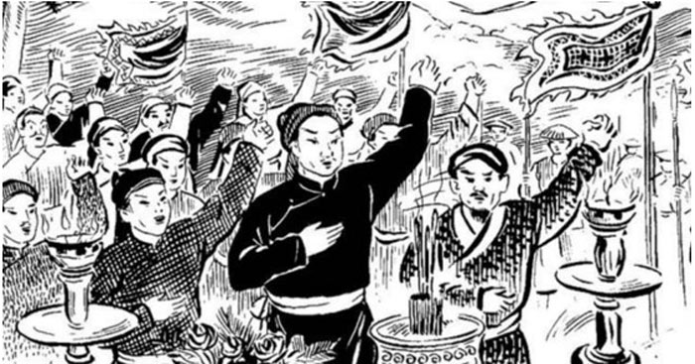

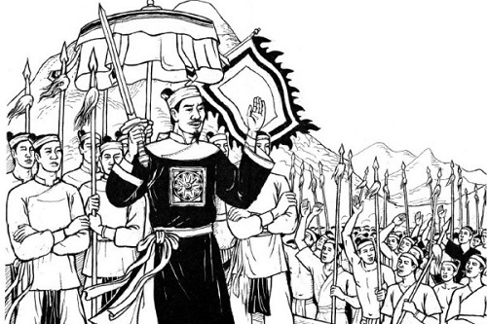
Vùng núi Lam Sơn nơi bắt đầu cuộc khởi nghĩa

Slide 11
a. Nguyên nhân thắng lợi.
+ Nhân dân ta có lòng yêu nước, ý chí bất khuất, quyết tâm giành lại độc lập tự do.
+ Tất cả các tầng lớp nhân dân đều đoàn kết đánh giặc, đoàn kết, ủng hộ nghĩa quân.

Slide 12
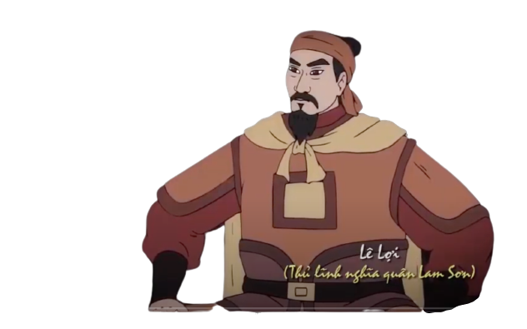
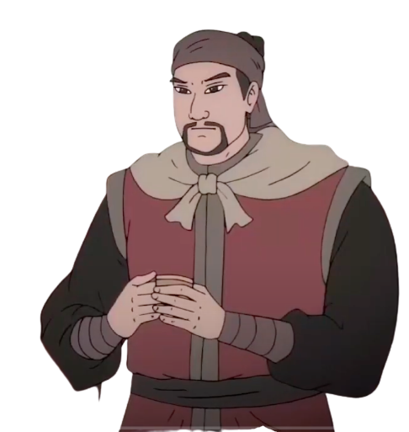
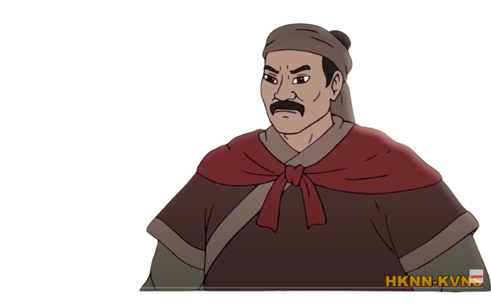
Anh hùng khởi nghĩa Lam Sơn
Lê Lợi
Lê Lai
Nguyễn Trãi
Đinh Liệt

Slide 13
a. Nguyên nhân thắng lợi.
+ Nhân dân ta có lòng yêu nước, ý chí bất khuất, quyết tâm giành lại độc lập tự do.
+ Tất cả các tầng lớp nhân dân đều đoàn kết đánh giặc, đoàn kết, ủng hộ nghĩa quân.
+ Nhờ có chiến lược, chiến thuật đúng đắn, sáng tạo của bộ chỉ huy, đứng đầu là Lê Lợi, Nguyễn Trãi.

Slide 14

1
2
Ba lần rút lên núi Chí Linh
Đồn Đa Căng
MỘT SỐ TRẬN ĐÁNH
3
5
Trận Chi Lăng - Xương Giang
Thành Nghệ An
4
Trận Tốt Động - Chúc Động

Slide 15

Trận núi Chí Linh

Slide 16
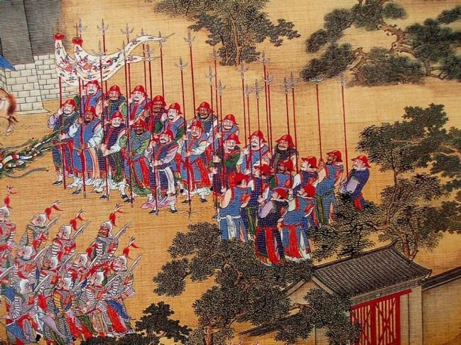
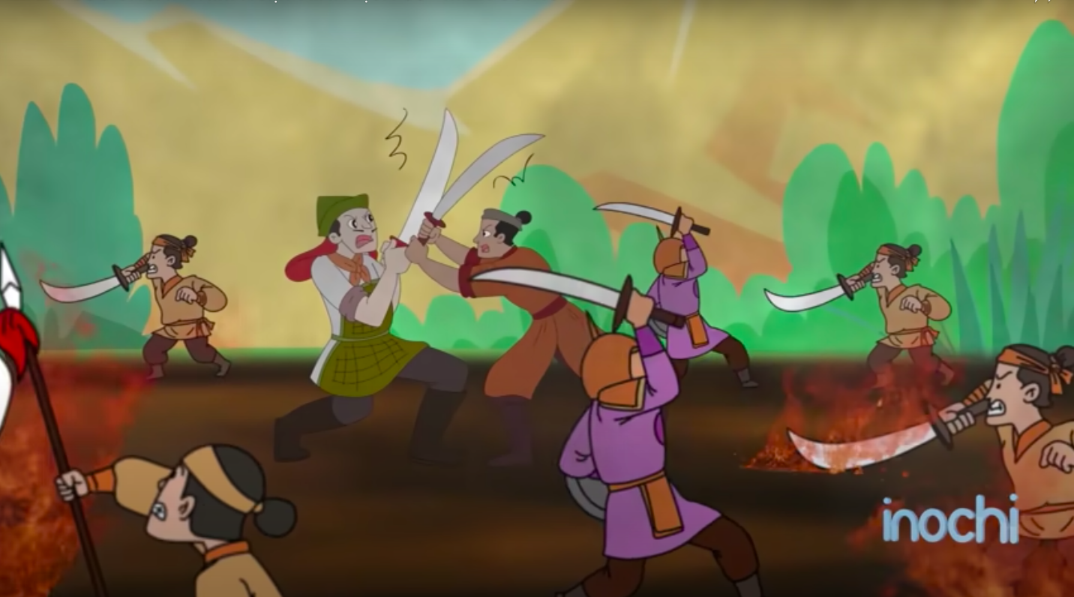
Quân Minh tổ chức nhiều cuộc vây quyét lớn căn cứ của nghĩa quân
Quân đội nhà Minh

Slide 17
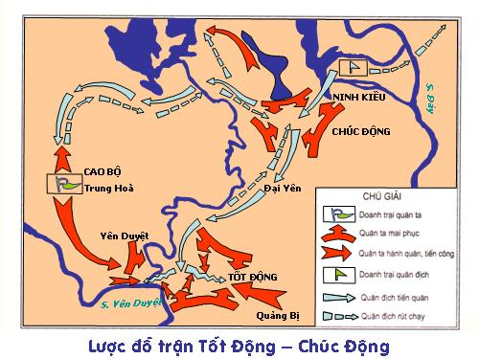
Trận Tốt Động - Chúc Động

Slide 18
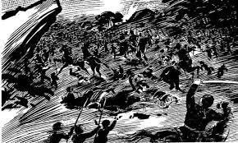
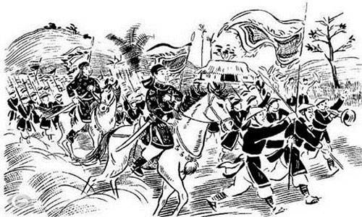
Hình ảnh minh hoạ trận Tốt Động - Chúc Động

Slide 19
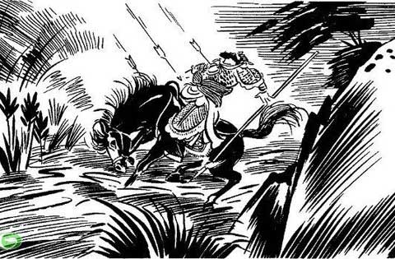
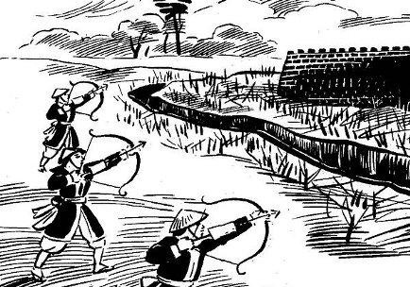
Trận Chi Lăng - Xương Giang

Slide 20

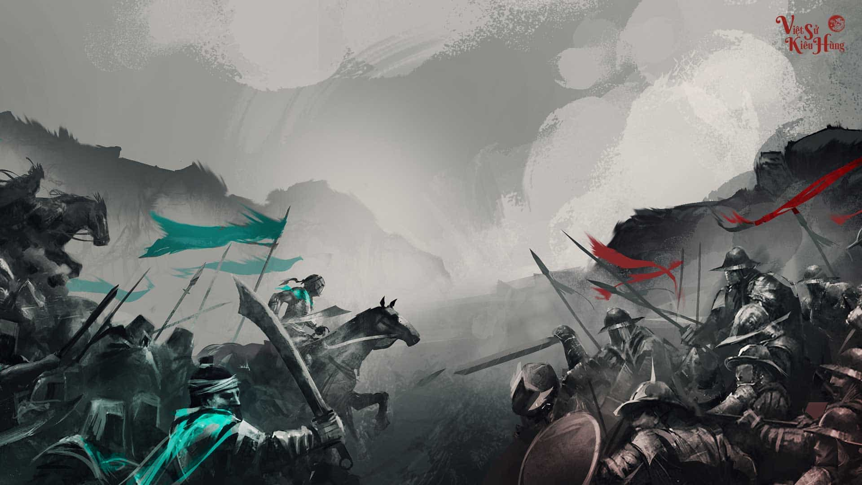
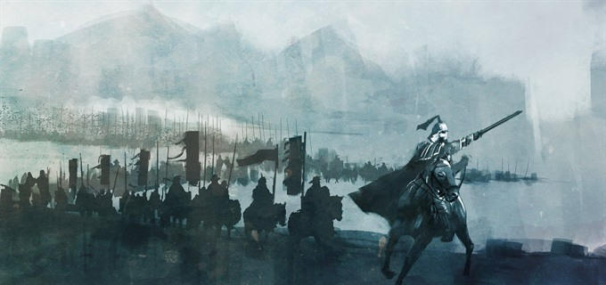
Hình ảnh minh hoạ trận Chi Lăng - Xương Giang

Slide 21
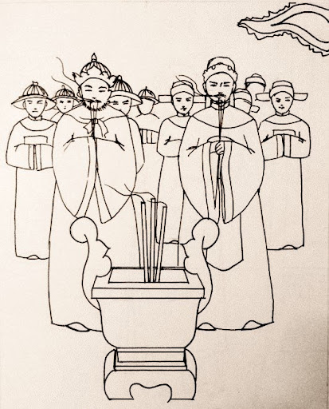
HỘI THỀ ĐÔNG QUAN

Slide 22
VĂN HỘI THỀ
“Chúng tôi cùng nhau phát tự lòng thành, ước hẹn thề thốt với nhau:
Từ sau khi lập lời thề này, quan Tổng binh Thành Sơn hầu là Vương Thông quả tự lòng thành, đúng theo lời bàn, đem quân về nước, không thể kéo dài năm tháng, để đợi viên binh đến nơi. Lại phải theo đúng sự lý trong bản tâu, đúng lời bàn trước mà làm.

Slide 23
Em hãy trình bày ý nghĩa lịch sử của cuộc khởi nghĩa Lam Sơn?

Slide 24

b. Ý nghĩa lịch sử:
+ Cuộc khởi nghĩa Lam Sơn thắng lợi đã kết thúc 20 năm đô hộ tàn bạo của nhà Minh.
+ Mở ra thời kỳ phát triển mới của dân tộc-thời Lê sơ.

Slide 25
LUYỆN TẬP

Slide 26






VÒNG QUAY
MAY MẮN
3
2
0
1
2
4
1
5
8
3
4
5
6
7
QUAY

Slide 27






Lê Lợi dựng cờ khởi nghĩa ở đâu?
A. Nam Sơn
B. Lam Sơn
C. Tây Sơn
D. Đông Sơn
QUAY VỀ

Slide 28

Nghĩa quân Lam Sơn 3 lần rút lên núi, vậy ngọn núi đó có tên là gì?
A. Chí Linh
B. Khôi Huyện
C. Dựng Tú
D. Chí Ninh
QUAY VỀ

Slide 29
Cuối năm 1421, quân Minh huy động bao nhiêu lính mở cuộc vây quét căn cứ của nghĩa quân Lam Sơn?
A. 9 vạn
B. 10 vạn
C. 11 vạn
D. 12 vạn
QUAY VỀ

Slide 30
Ai đã giải vây cho Lê Lợi và nghĩa quân khi bị quân Minh bao vây ở núi Chí Linh lần thứ 1?
A. Nguyễn Chính
B. Đinh Liệt
C. Nguyễn Trãi
D. Lê Lai
QUAY VỀ

Slide 31
Lê Lợi dựng cờ khởi nghĩa vào thời gian nào?
A. 1418
B. 1428
C. 1417
D. 1416
QUAY VỀ

Slide 32
Khi Liễu Thăng hùng hổ dẫn quân ào ạt tiến vào biên giới nước ta, chúng đã bị nghĩa quân phục kích và giết ở đâu?
A. Ở Đông Quan
B. Ở Vân Nam
C. Ở Chi Lăng
D. Ở Nam Quan
QUAY VỀ

Slide 33
Dặn Dò

